Slide 1
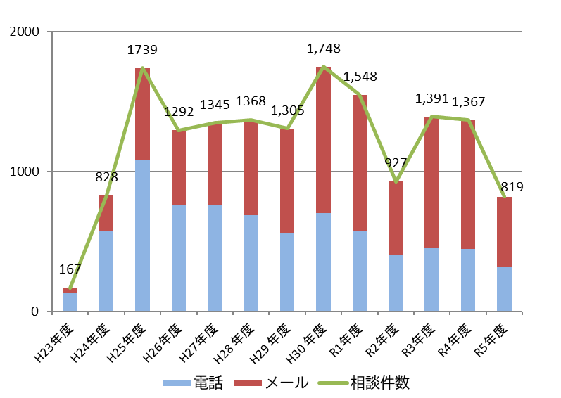
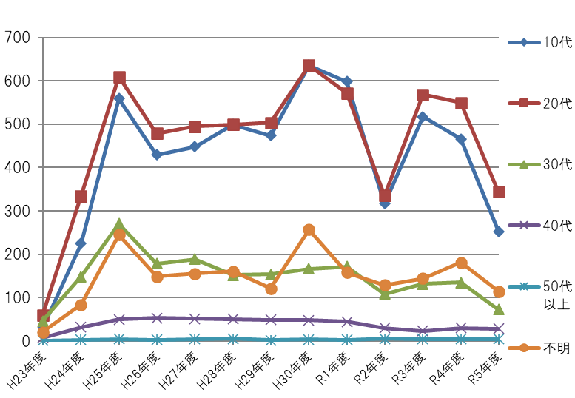
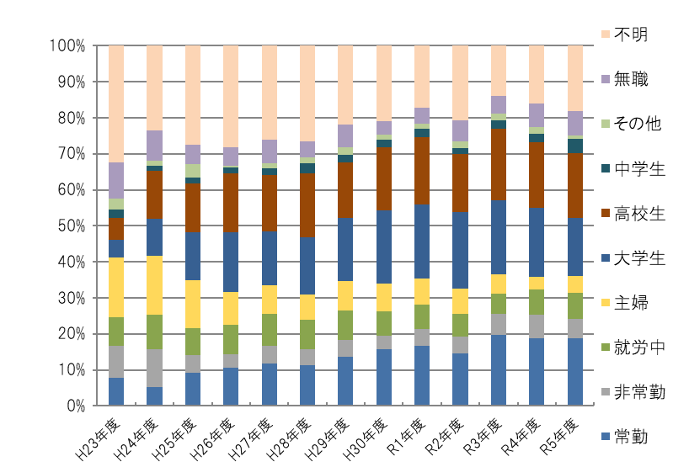
「にんしんＳＯＳ」相談実績（平成23年度～令和5年度） ※平成23年度は6か月分の集計
◆相談件数は、H25年をピークに約1,300件で推移していた。R2年度は新型コロナウイルス感染症の社会的影響か減少がみられ、R3年度に例年並みとなるが、以降減少傾向にある。H29年度からはメールでの相談が電話を上回り、相談者は思いがけない妊娠に悩み、インターネットを利用して情報を探る中で、「にんしんSOS」ウェブサイトからメール相談に至る経緯が推測される。
◆相談者の年齢は、10～20代の若年者が多く、R5年度は10代の相談が全体の3割、そのうち学生は、全体の4割を占めた。
◆H31年4月1日より日曜日も相談開設し、相談の拡充を図っている。
初回相談件数
相談者の年齢
相談者の職業
令和5年度の主な相談内容
特徴
○月経が遅れている、妊娠したかもしれない、避妊に失敗したなど、「妊娠不安」が約半数ある。このような思いがけない妊娠にまつわる悩みの背景には、
家庭不和や経済的な問題、相談者自身の精神的つらさがうかがえることが多い。
○10代の相談者からの内容は、現在の身体の変化が妊娠兆候ではないかという不安、妊娠の可能性のある行為かどうかを確認するもの等が目立つ。「誰にも相談できない」「どうしたらいいか」「助けてください」等、身近に相談者がおらず、地域で孤立している方の相談も多い。
妊娠不安・・・・・・・・・・・・・・・・ 46.8％
産もうかどうか・・・・・・・・・・・・・ 19.0％
現在の体の状況・・・・・・・・・・・ 9.8％
中絶・・・・・・・・・・・・・・・・・・・・・ 7.8％
その他(緊急避妊等)・・・・・・・ 16.6％
令和5年度の主な対応
○相談者に寄り添い、悩みに対し妊娠や出産についての正しい知識や情報を伝えている。
○継続した支援が必要と考えられる場合は、地域の保健機関等と連携し、サービスを提供する等必要な支援に繋いでいる。
特徴
情報提供・・・・・・・・・・・・・・・ 77.4％
傾聴・助言等・・・・・・・・・・・・ 9.2％
受診勧奨・・・・・・・・・・・・・・・ 8.9％
紹介・連絡・・・・・・・・・・・・・・・ 0.7％
その他・・・・・・・・・・・・・・・・・・・ 3.8％
今後の対応
若年層に対し、教育との連携により学校への周知啓発を強化。また、公民連携企業や団体の協力を得て、店舗等への啓発チラシ設置。
研修会等の場を活用し、学校関係者や地域保健機関、NPO等、地域で若年者を支援する機関への周知・啓発。
妊娠・出産・育児を通しての地域における切れ目ない支援体制づくり、地域保健機関との連携強化。

